Slide 1
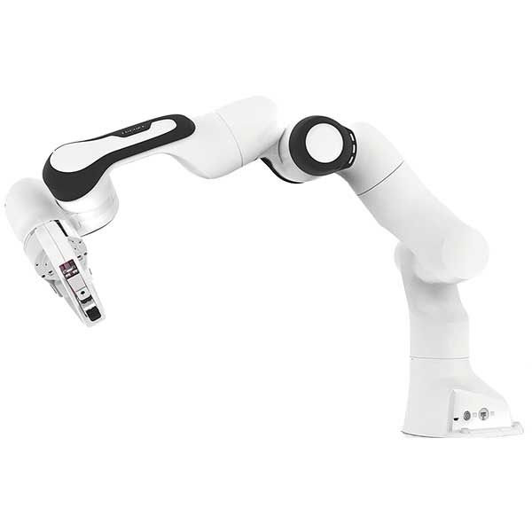
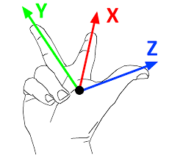









$$x_{3}$$
$$z_{3}$$
$$o_{3}$$
$$y_{3}$$
$$p$$
$$x_{1}$$
$$z_{1}$$
$$y_{1}$$
$$o_{1}$$

